Slide 1
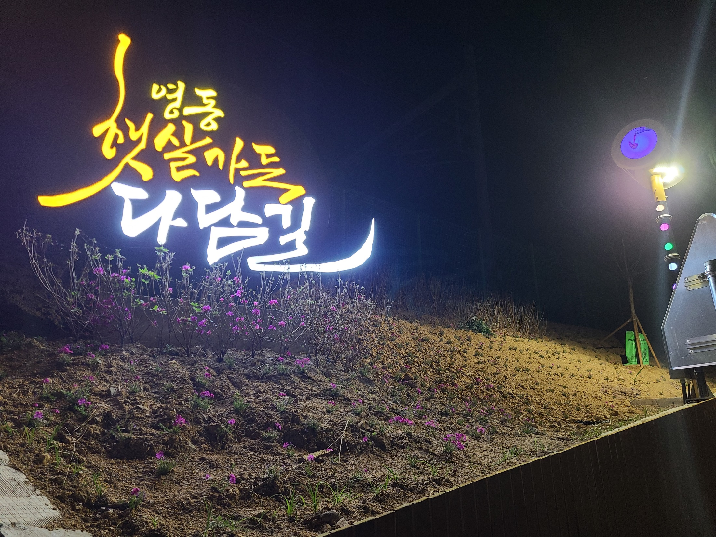
도시건축과

Slide 2
5-1. 전선지중화사업 추진
(단위 : 백만원)
사업명 | 사업량 | 사업내용 | 비고
피난민거리 전선지중화사업 | 정준내과~산림조합주차장 중부상회 ~ 자성식당 L=0.7km | 도로 굴착 및 가포장 | 21. 12. ~ 22. 05.
5-2. 군계획위원회 개최
일 시 : 5. 16.(월) ~ 5. 27.(금) / 서면심의
안 건 : 주민제안 도시계획시설 입안여부 결정
5-3. 소규모 지역개발사업 추진
사 업 비 : 440백만원
내 용 : 용산면 법화리 농로포장공사 등 17건 준공

Slide 3
5-4. 2022 현수막 지정게시대 설치완료
위 치 : 영동읍 일원(5개소 신설)
사 업 비 : 금48,760천원
5-5. 군계획도로 개설사업 추진
(단위 : 백만원)
사업명 | 사업량 | 사업비 | 사업내용 | 비고
합 계 (8지구) | L=2,258m | 5,500
영동병원~귀골간도로 | L=450m | 1,000 | 공사중
부용리 고령자복지주택 군계획도로 개설공사 | L=461m | 800 | 착공
남성리(소로1-302) 군계획도로 개설공사 | L=150m | 300 | 착공
제2201부대 진입도로 개설공사 | L=370m | 700 | 일시정지
지봉리(소로2-406) 군계획도로 개설공사 | L=191m | 500 | 준공
매천리(소로2-64)군계획도로(2공구) | L=230m | 400 | 착공
용산리(소로2-213)군계획도로 개설공사 | L=241m | 300 | 보상협의
부용리(소로2-43)군계획도로 개설공사 | L=165m | 1,500 | 보상협의

